Slide 1
자이언트 슬레이어 컨셉기획

Slide 2
목차
1. 개요
2. 기획의도
3. 플레이 특징
4. 그래픽 특징
5. 개발 및 작업 관리
6. 마일스톤

Slide 3
1. 개요
게임명
장르
엔진
플랫폼
자이언트 슬레이어
싱글 3D 쿼터뷰 액션 (추후 온라인 랭크 혹은 멀티플레이 확장 가능)
유니티3D
PC, 콘솔

Slide 4
1. 개요
대상 유저층
예상 BM
예상 개발기간
게임 컨셉
3D 액션 매니아, 핵앤슬래시 매니아, 10대후반 - 40대 남성 및 여성
게임 캐릭터의 능력치를 빠르게 상승시키는 아이템 패키지 판매,
캐릭터의 치장 아이템
3개월
거대한 몬스터의 몸속으로 들어가 내부의 면역 기관들을 차례로 처치하며 몬스터를 완전히 쓰러뜨리는 게임

Slide 5
2. 기획의도
강력한 보스를 공략하는 레이드의 재미를 압축해서 체험
+
캐릭터의 움직임에 집중할 수 있는 3인칭 시점으로 액션성 상승

Slide 6
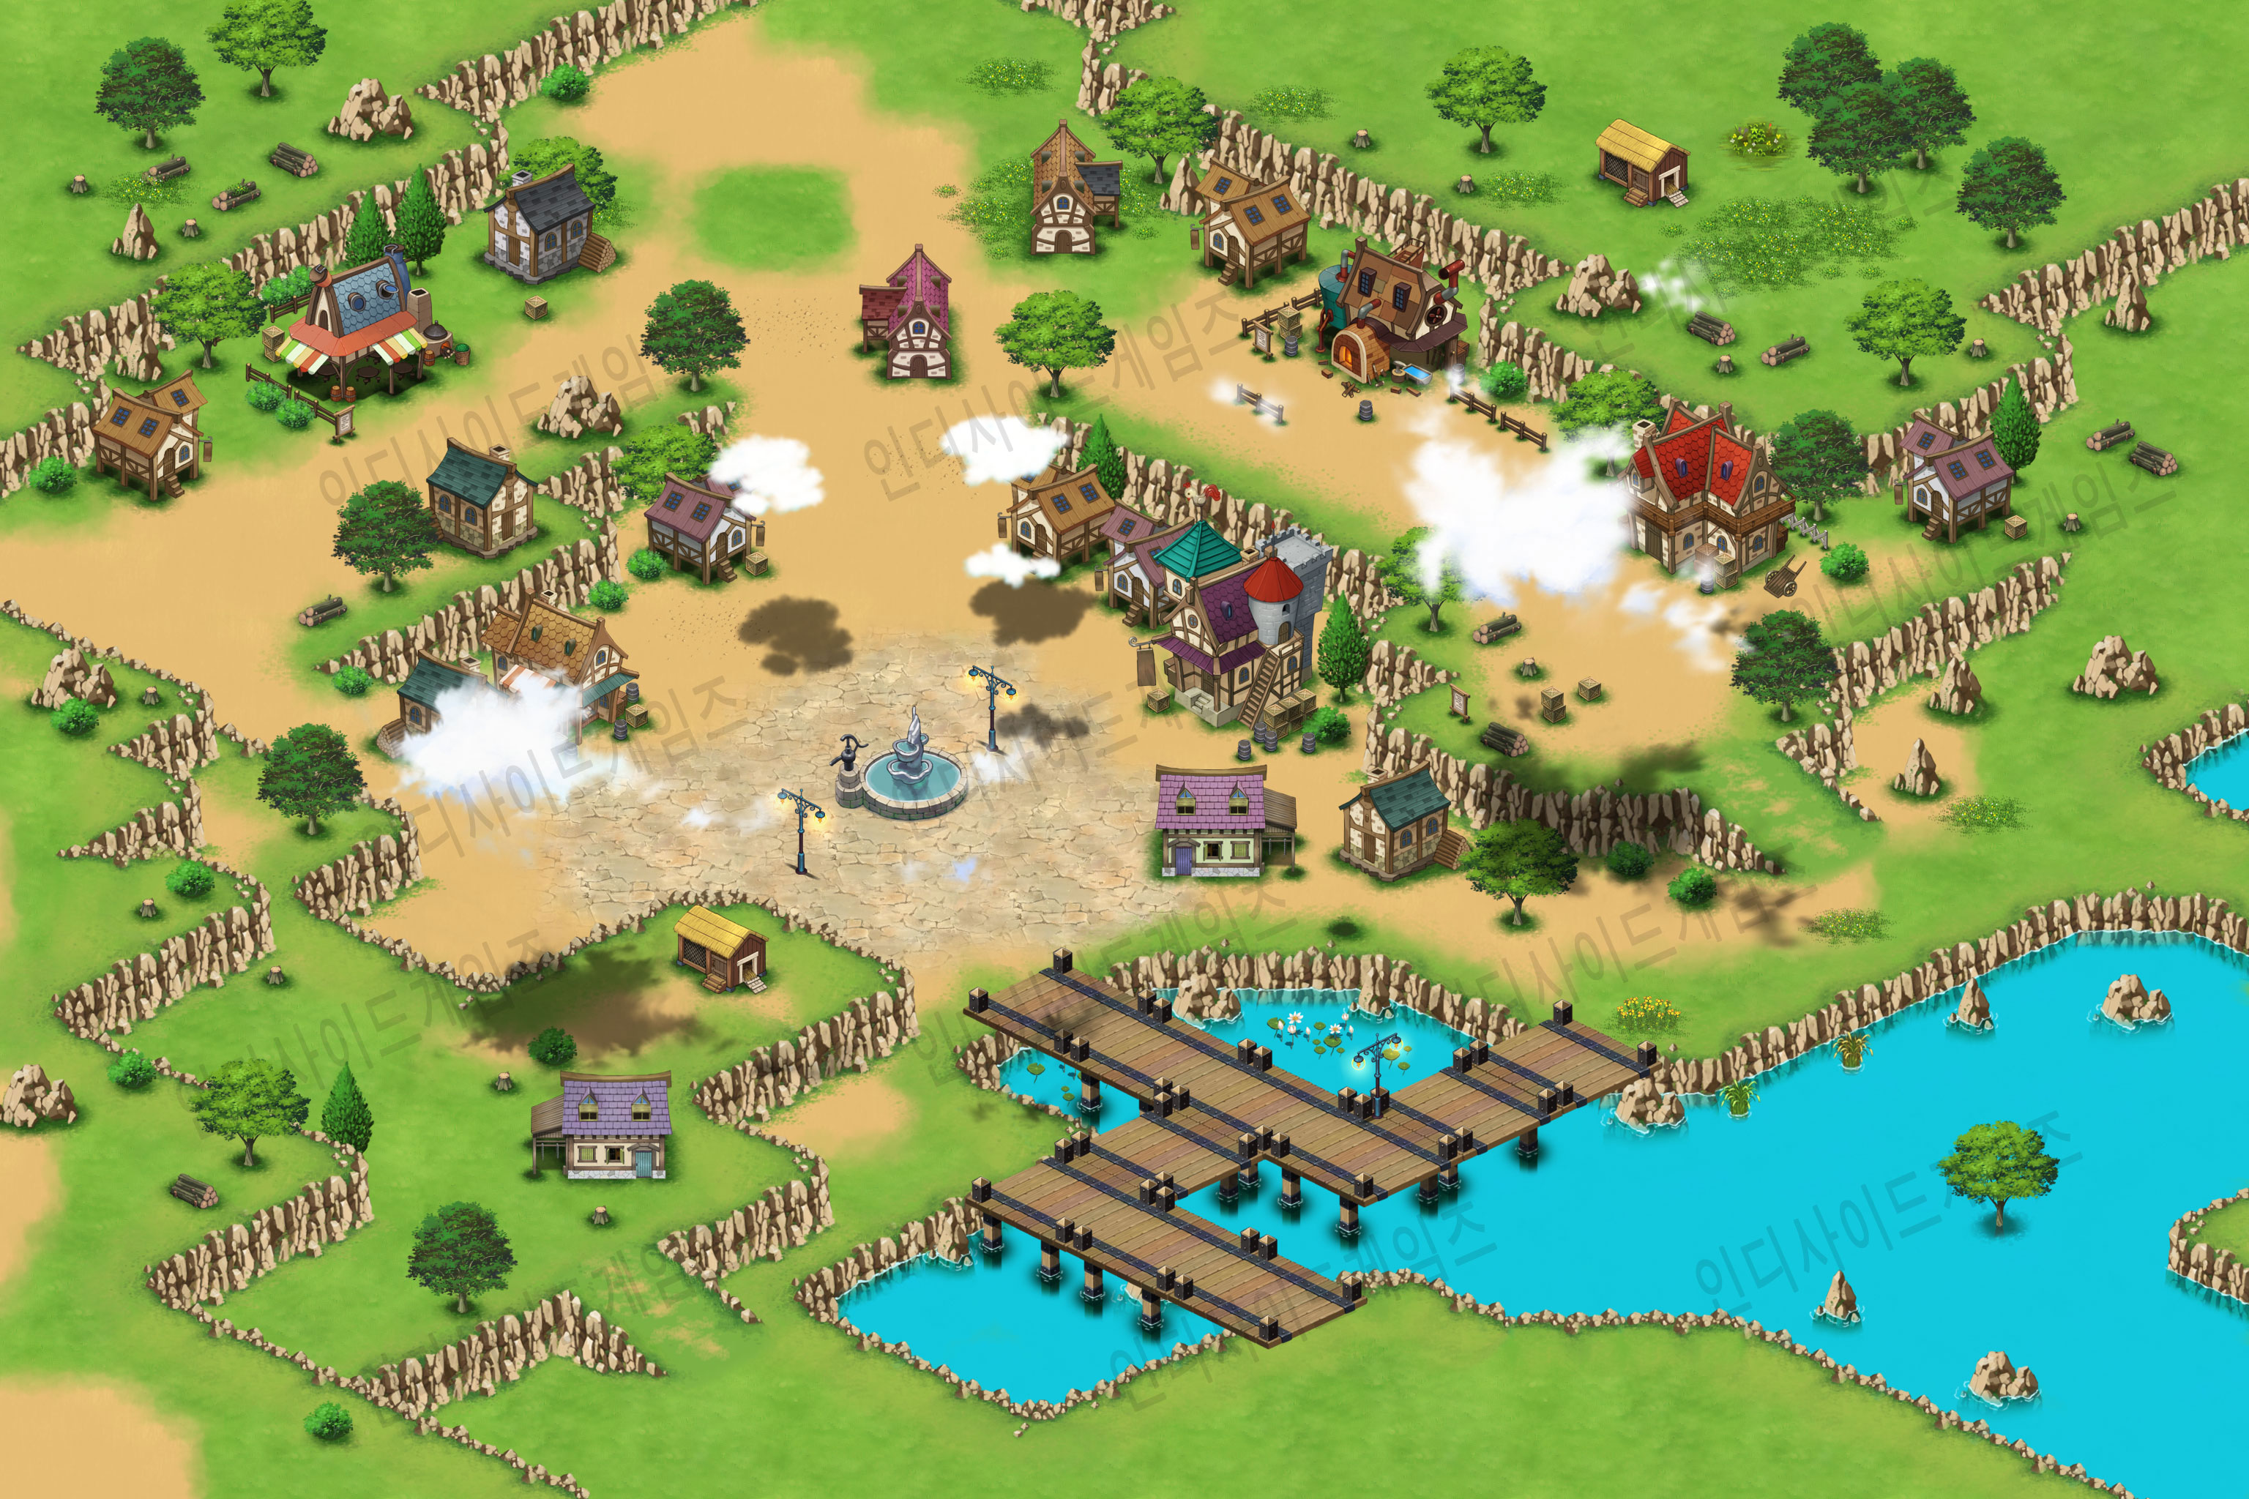
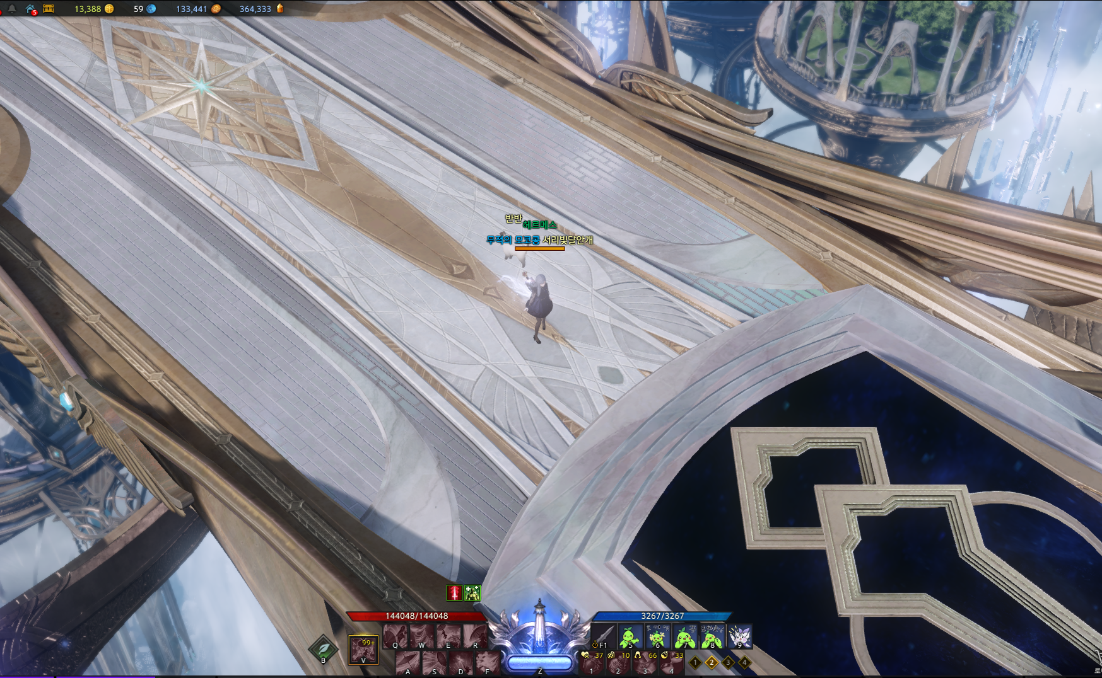
3. 플레이 특징
3D 쿼터뷰 시점
위쪽에서부터 비스듬히 내려다 보는듯한 시점
지형지물과 캐릭터 파악이 용이하며 제작상의 이점이 많은 시점

Slide 7


3. 플레이 특징
조작
WASD키로 이동하고 마우스 버튼과 키보드의 스킬버튼으로 공격해 세심한 컨트롤을 지원
콘솔 패드의 레프트 스틱으로 이동 라이트 스틱과 버튼을 조작해 공격할 수 있게 제작해 PC에서 조작 편의성 상승과 콘솔 플랫폼으로의 확장성 고려

Slide 8
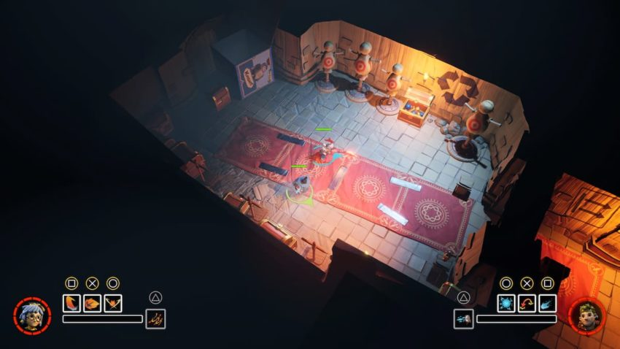
3. 플레이 특징
화면 배치
보스 이름 및 체력량
캐릭터
플레이어 체력, 스킬쿨타임등

Slide 9
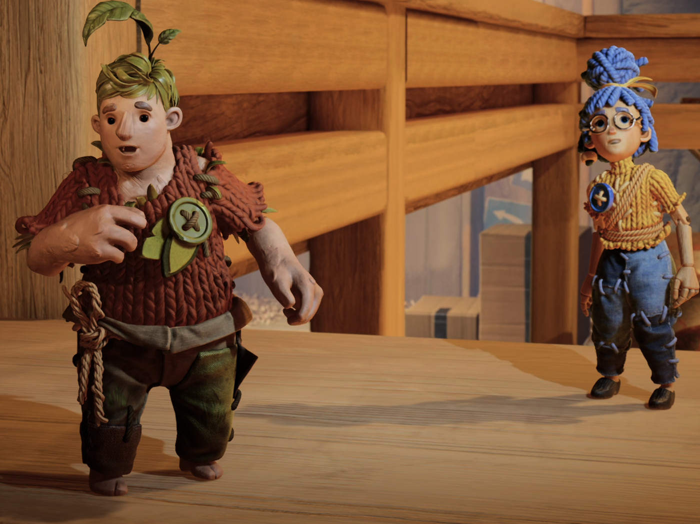
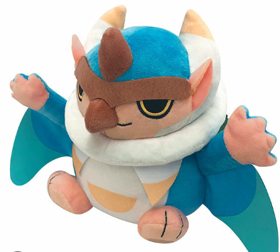

4. 그래픽 특징
데포르메된 캐릭터
과장되고 축소된 특징들로 이루어진 캐릭터들로 가볍게 표현해 액션 애니메이션에 집중
상대적으로 아기자기해 보이는 캐릭터를 통해 접근성 강화

Slide 10

5. 개발 및 작업관리
유니티 엔진을 사용한 개발
C#스크립팅을 활용해 개발 진행
PC를 비롯한 다양한 플랫폼 지원
오픈 소스 및 에셋을 활용해 개발 편의성 증진 도모

Slide 11

5. 개발 및 작업관리
다인간 작업에서는 버전관리가 매우 중요하며 이는 개발 진척에 많은 영향을 줌
Git을 활용한 버전관리를 진행
리눅스 개발자 리누스 토르발스가 리눅스 커널소스 관리를 위해 만든 툴
유니티 프로젝트의 파일 수만개를 관리하는데 적합
다인이 동시에 개발중일때 작업 내용의 충돌을 방지

Slide 12
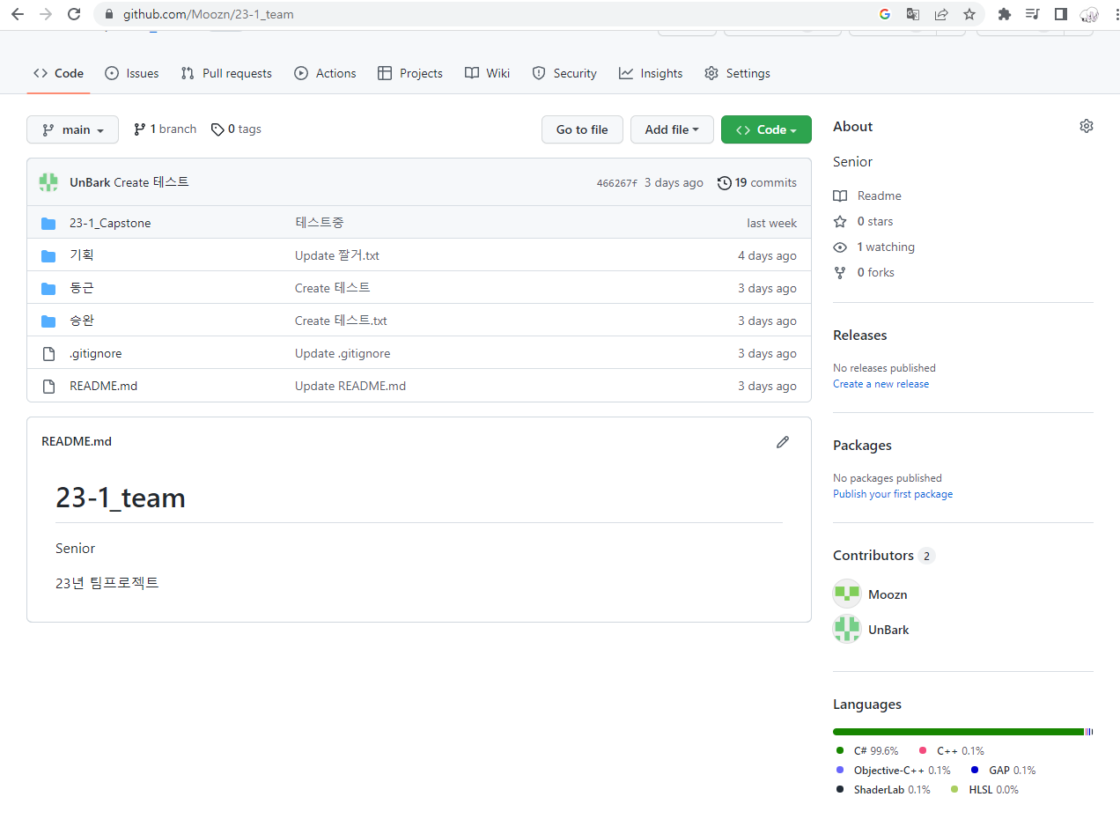
5. 개발 및 작업관리
Github를 통한 Git사용
대표적인 Git저장소
많은 오픈소스 개발자 등이 사용함
게임 개발 현직에서도 많이 사용됨
깃허브를 효율적으로 사용하는 것으로 개발 프로세스의 효율을 증진 시킬 수 있을 것으로 기대

Slide 13
6. 마일스톤
1월 마일스톤
1 | 2 | 3 | 4 | 5 | 6 | 7 | 8 | 9 | 10 | 11 | 12 | 13 | 14 | 15 | 16 | 17 | 18 | 19 | 20 | 21 | 22 | 23 | 24 | 25 | 26 | 27 | 28 | 29 | 30 | 31
 | 구현 기획 초안 완성 |  |  |  |  |  |  | 플레이어 , 몬스터 캐릭터 관련 사항 기획 |  |  |  |  |  |  | 맵 레벨기획 |  |  | UI기능 기획 |  |  |  | 몬스터 패턴 기획
 |  | 플레이어 이동 구현 |  |  |  |  |  | 플레이어 공격 구현
 |  | 플레이어 이동 애니메이션 |  |  |  |  |  | 플레이어 공격 애니메이션
 |  |  |  |  |  |  |  | 몬스터 AI제작 이동, 공격
 |  |  |  |  |  |  |  | 몬스터 애니메이션
 |  |  |  |  |  |  |  |  |  |  |  |  |  |  | 맵 레벨링
 |  |  |  |  |  |  |  |  |  |  |  |  |  |  | 레벨링 구성요소 제작 |  |  |  |  |  |  | 맵 이동 시스템 구현
 |  |  |  |  |  |  |  |  |  |  |  |  |  |  |  |  |  |  |  |  |  | UI 기능 구현

